Slide 1




集装箱海铁联运箱位分配与动态定价决策优化
第一次小组汇报
皇怡 汇报时间：2024年10月29日

Slide 2
1
绪论
2
集装箱海铁联运的运营机制分析
3
收益管理在集装箱海铁联运中的适用性研究
4
多节点集装箱海铁联运箱位分配优化模型研究
5
单起讫点集装箱海铁联运动态定价和箱位分配联合决策优化模型研究
5
多节点集装箱海铁联运动态定价和箱位分配联合决策优化模型研究

Slide 3

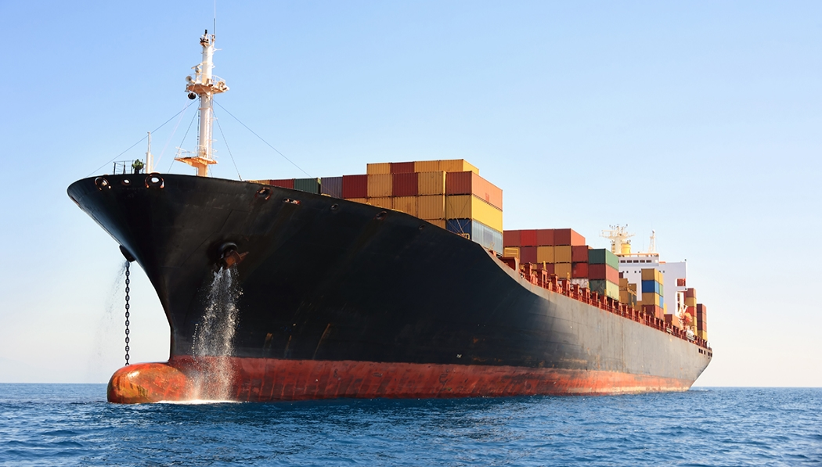
绪论

Slide 4
1. 绪论
一直以来，我国集装箱海铁联运发展相对缓慢，原因如下：
管理体制存在明显障碍。
基础设施建设严重之后。
运输组织缺乏有效协调。
服务市场尚未完全建立。
价格体系不适应市场竞争。

Slide 5
1. 绪论
能力分配研究
能力分配也可以称之为舱位分配、舱位控制或容量控制，是指企业在资源一定的条件下，针对不同的价格水平，分配合适的产品数量，以获取最大化收益。
根据资源数目的不同，可以主要分为单资源(单航段)能力分配和多资源(多航段)网络容量控制两大类，而在每一类策略中又存在从静态分配到动态控制的发展。

Slide 6
集装箱海铁联运的运营机制分析

Slide 7
2. 集装箱海铁联运的运营机制分析
集装箱海铁联运是指以实现货物整体运输效率最优化为目标，将内陆腹地的集装箱货物由铁路运输到达沿海港口直接由船舶运出，或是集装箱货物由船舶运输到达沿海港口之后由铁路运输至内陆其他地方，只需进行“一次申报、一次查验、一次放行”就可以完成整个运输过程的一种多式联运形式。
从海铁联运经营人的角度来看，集装箱海铁联运的资源配置问题包括运力资源采购和运力分配两项内容。根据运力采购与分配的时间顺序，以及运力采购与分配的方式，集装箱很海铁联运的资源配置模式可以有两种：一种是“一次采购一次分配同时进行”的资源配置模式；另一种是“长期采购多次分配先后进行”的资源配置模式。

Slide 8
2. 集装箱海铁联运的运营机制分析
对于集装箱海运，船公司都是自主经营、自负盈亏，具有自主定价权。受海运市场波动的影响，不同的船公司对集装箱海运费率有不同的报价，同一个船公司在不同时期的运价也是波动的，其运价形式是市场调节价。
对于集装箱铁路运输，铁路集装箱班列运价由国家铁路局控制，铁路经营人无权根据市场情况自主调整运价。铁路运价形成的主体是国家铁路局，运价形式是政府定价，这种运价形成机制很不灵活。

Slide 9
2. 集装箱海铁联运的运营机制分析
在这样反差巨大的两种运价形成机制下，海运和铁路集装箱运输的价格不能联合统一，很难实现全程采用单一运费率计费的真正意义的集装箱海铁联运运费制。
当前，海铁联运经营人对货主的计费尚停留在分段运费制的方式，即根据海铁联运的各运输区段，分别计算海运运费、铁路运费和港站服务费等各项费用，合计为海铁联运的全程运费向货主一次计收。

Slide 10
收益管理在集装箱海铁联运中的适用性研究

Slide 11
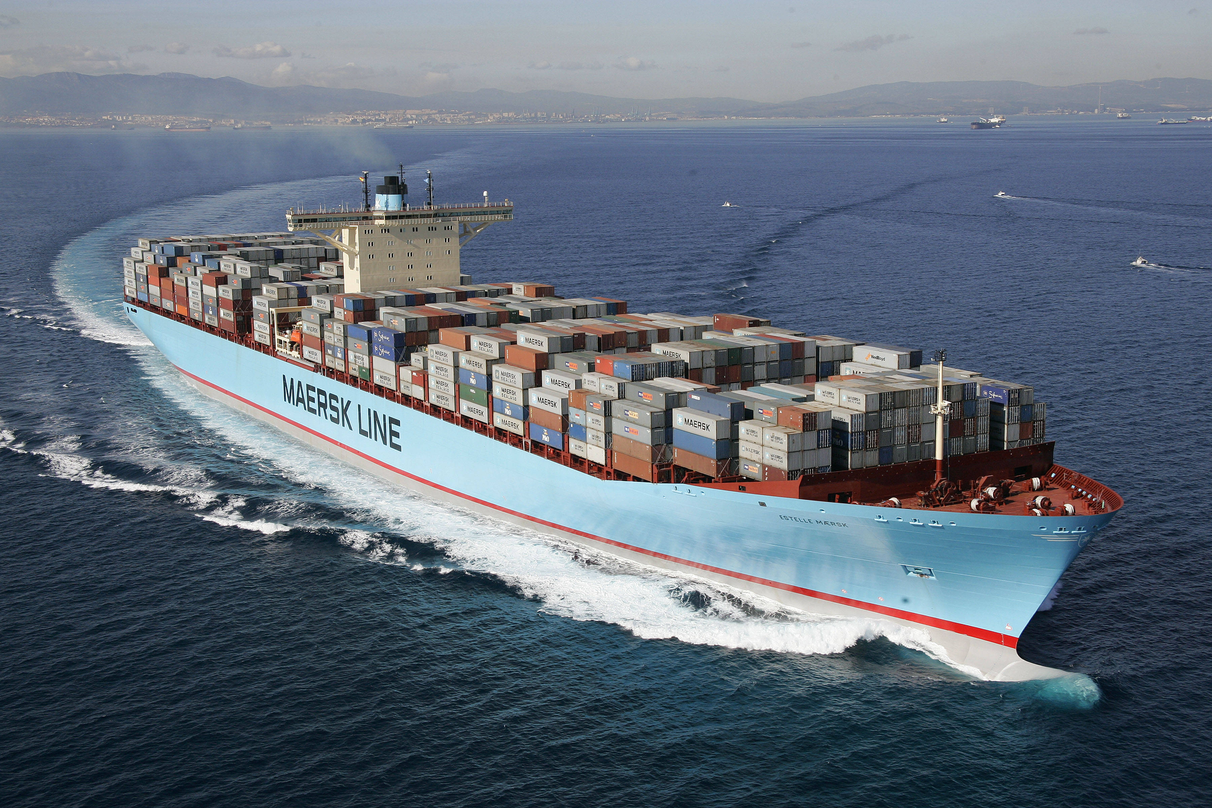
3. 收益管理在集装箱海铁联运中的适用性研究
收益管理的关键技术：
需求预测
超售
容量控制
动态定价
收益管理(Revenue Management)是一项谋求最大化收益的企业经营管理技术，起源于20世纪70年代，美国航空领域最早应用收益管理的办法进行座位预定，通过价格管理进行作为管理，进而实现收益最大化。
无船承运型的联运经营人才是集装箱海铁联运的运营主体，特别是在集装箱海铁联运理想运营机制下，无船承运人型的联运经营人更具备实施收益管理的基本条件，主要体现在两方面：
间接拥有可支配的运力
具有单一运费率形式的自主定价权

Slide 12
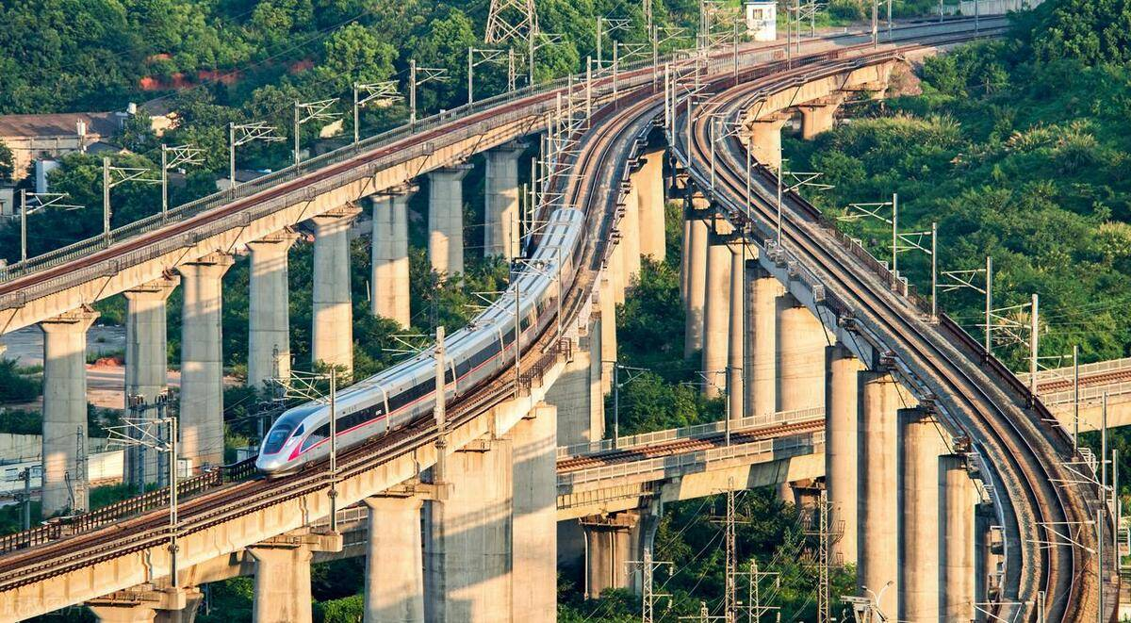
3. 收益管理在集装箱海铁联运中的适用性研究
收益管理的应用特征
产品或服务不能储存，具有易逝性
生产能力相对固定
顾客需求可以细分
需求具有波动性
产品或服务可以预售
固定成本较高，边际成本较低

Slide 13
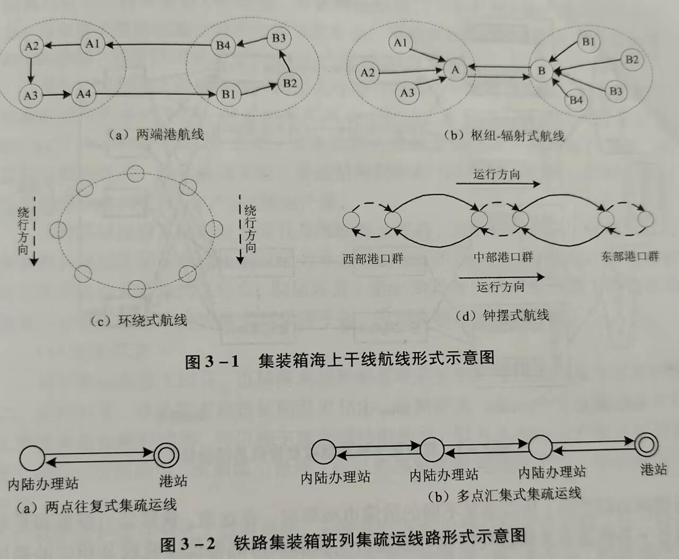
3. 收益管理在集装箱海铁联运中的适用性研究

